Slide 1
Los servidores WEB

Slide 2
Despliegue de una aplicación web
IE, CHROME,
FIREFOX
SERVIDOR
WEB
SERVIDOR
APLICACIONES
BASE DE DATOS
http
IE, CHROME,
FIREFOX
SERVIDOR
WEB
BASE DE DATOS
http

Slide 3
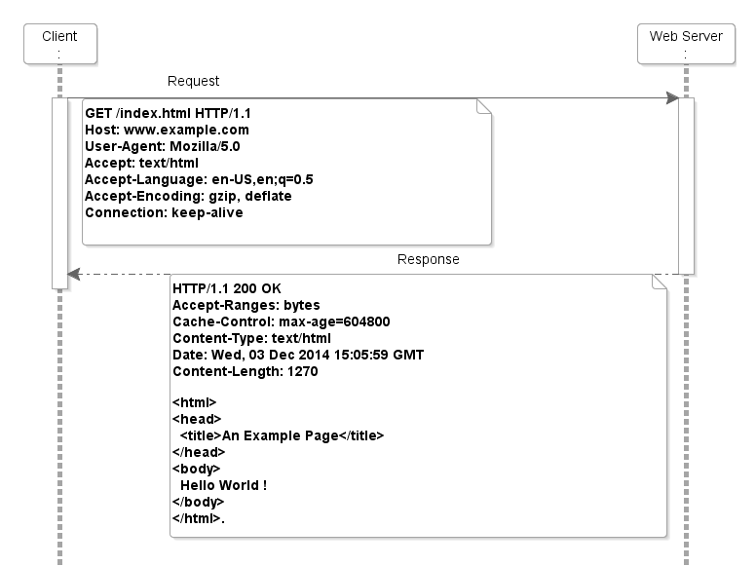
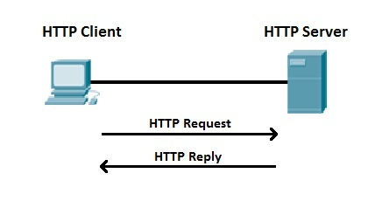
El http
PETICION GET
QUE NAVEGADOR LA PIDE
LONGITUD RESPUESTA

Slide 4
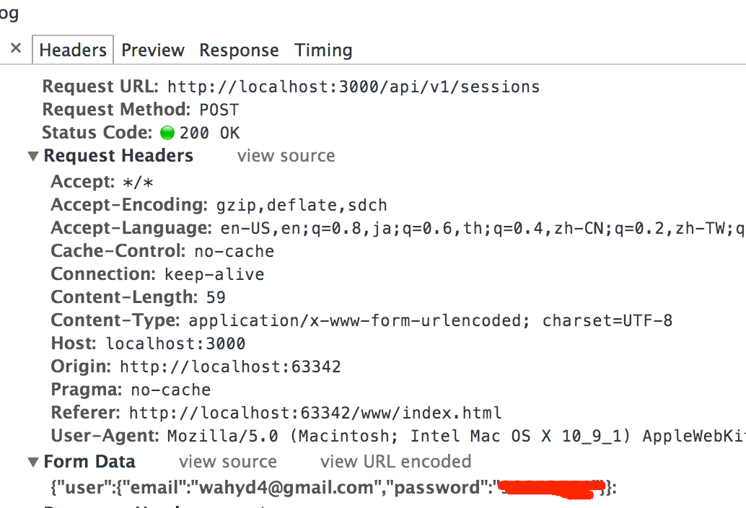
Http POST
Verbo POST
Request
Datos de la peticion

Slide 5
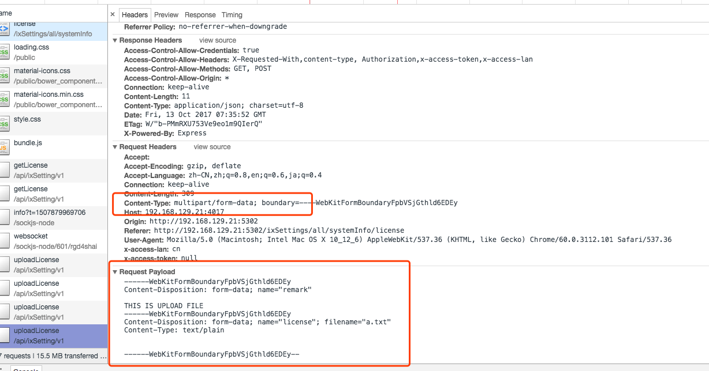
POST CON FICHEROS ADJUNTOS
Ficheros adjuntos
separador
Ahí va el fichero

Slide 6
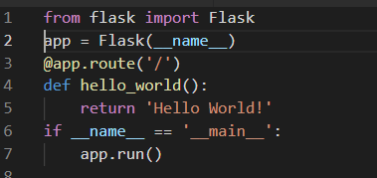
El mínimo servidor web
Framework de Python para servidores web
Representa el get de la homa
Representa la respuesta
El framework pone las cabeceras
Para instalar el servidor web hacemos
pip install flask (desde la línea de comandos)

Slide 7

La ip y el puerto
Un programa en red escucha en una dirección IP y un puerto
El nombre localhost representa a la dirección local.
Una maquina tiene una dirección IP, pero también tiene la 127.0.0.1, que también se llama localhost.
Si queremos que el servidor web escuche en todas las ips de la máquina pondremos
Escucha en el puerto 5001 y el cualquier ip de la máquina al poner 0.0.0.0

Slide 8
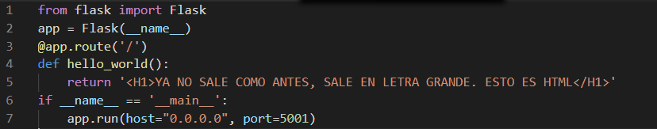
EL SERVIDOR WEB GENERANDO HTML

Slide 9
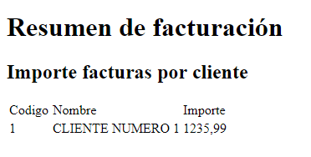
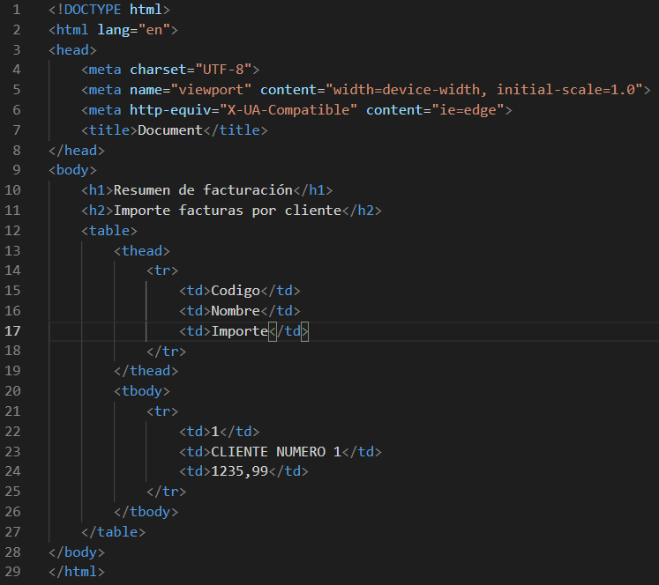
Un html completo

Slide 10
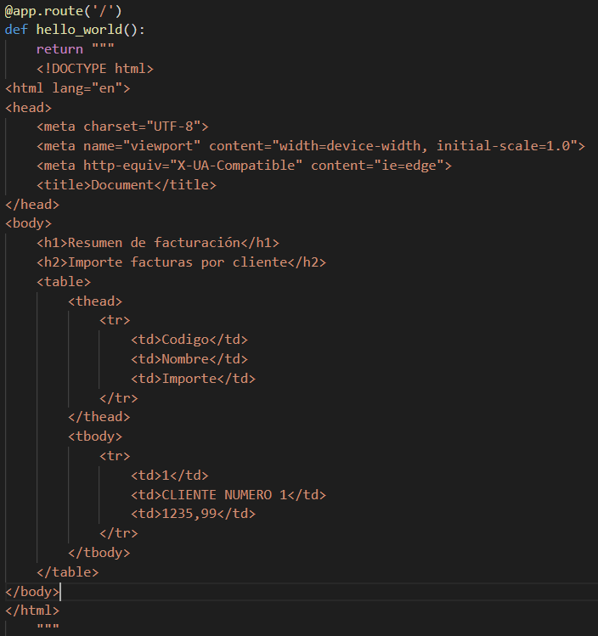
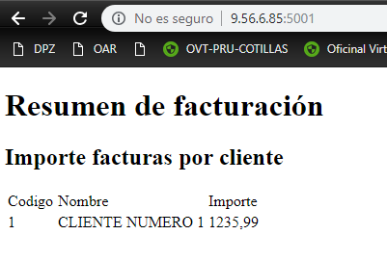
Ponemos el contenido en el servidor web

Slide 11
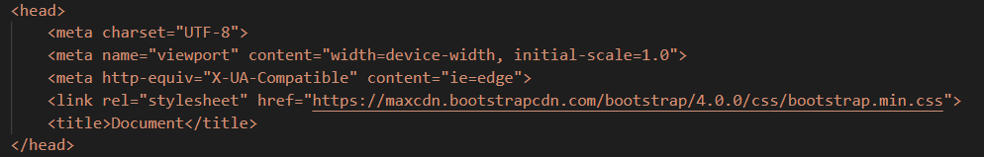
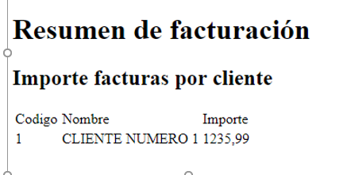
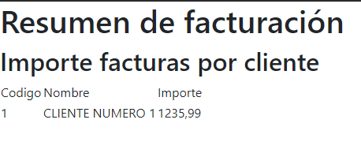
Añadiendo un framework css
Introducimos un marco css llamado boostrap
Con bootstrap
Sin css, presentación por defecto
https://getbootstrap.com/docs/4.0/getting-started/introduction/

Slide 12

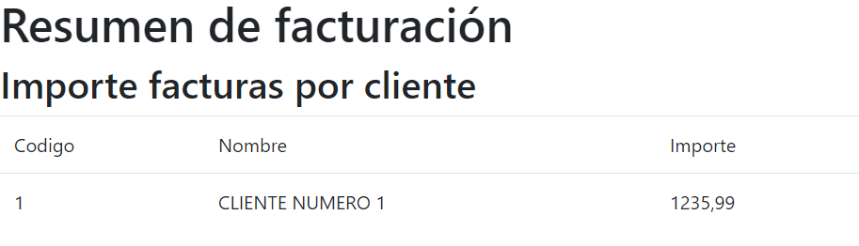
Usando clases css
Ponemos class en la table y la tabla cambia

Slide 13
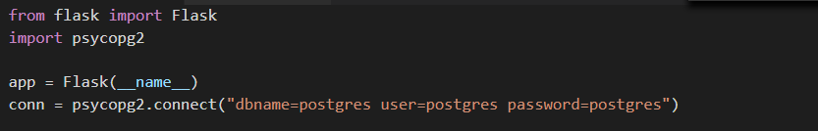
Vamos a meter base de datos en nuestro servidor
Instalamos la librería para acceder a la base de datos
pip install psycopg2 (desde la línea de comandos)
Tenemos que añadir al principio de nuestro programa
import psycopg2
También tenemos que añadir una conexión a la base de datos
conn = psycopg2.connect("dbname=postgres user=postgres password=postgres")

Slide 14
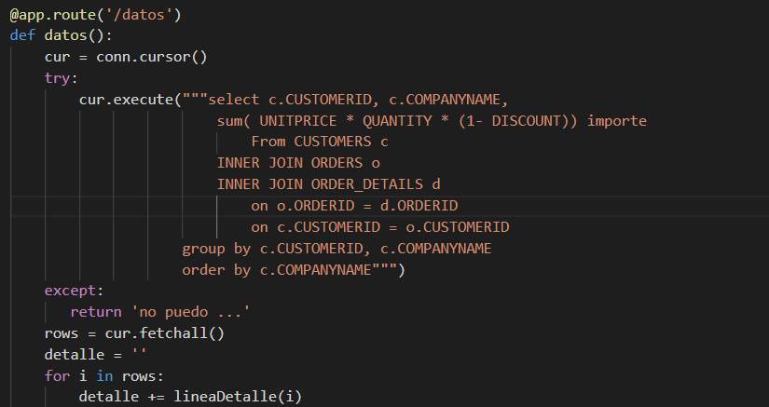
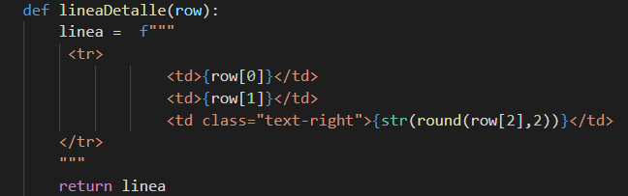
Creamos una función que se llama datos
La select a ejecutar
Aquí están la filas
Por cada fila ejecuto la
Funcion lineaDetalle
Sigue la función en la página siguiente

Slide 15
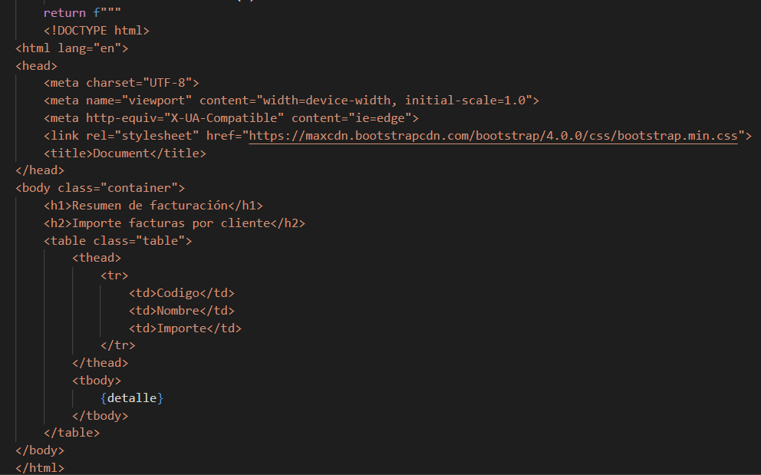
Continuación
El return retorna datos
La f permite la interpolación.
Meter el contenido de detalle donde le toca
Deja márgenes
Se mete el contenido de las lineas

